Slide 1
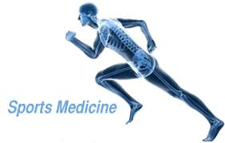
Pencegahan & Perawatan Cedera
“Classification of Injuries”

Slide 2
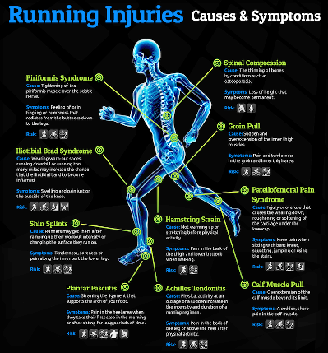
Sport Injury

Slide 3
Istilah Cedera Olahraga
Inflamasi : Respon dari suatu organ terhadap pathogen berupa reaksi yang terjadi
pada jaringan yang mengalami cedera
ROM (range of motion) : Gerakan atau sudut maksimal sendi atau tubuh.
DOMS (delayed onset muscle soreness): Kondisi dimana jaringan tubuh mengalami
nyeri dan tidak nyaman setelah melakukan
latihan yang tidak biasa dilakukan.
Atrofi : Kondisi otot menglami penurunan volume.
Hipertrofi : Kondisi otot mengalami peningkatan volume.

Slide 4
Klasifikasi Cedera Olahraga
Berdasarkan Penyebab
External violence : Cedera yang timbul karena pengaruh dari luar.
Body Contact Sports
Equipment Sports
Lingkungan
Internal violence : Cedera yang timbul karena pengaruh dari dalam.
Overuse ; Pemakaian yang terus menerus.

Slide 5
Klasifikasi Cedera Olahraga
Berdasarkan Waktu Terjadinya Cedera
Cedera Akut : Cedera yang terjadi ketika latihan.
Terjadi mendadak Penurunan ROM
Nyeri Kelemahan otot
Bengkak Abnormal
Cedera Kronik : Cedera yang terjadi secara berulang-ulang didapat akibat dari overuse ataupun penyembuhan yang tidak sempurna dari cedera akut.
Inflamasi
DOMS Akut

Slide 6
Klasifikasi Cedera Olahraga
Berdasarkan Berat Ringan Cedera
Cedera Ringan : Cedera yang tidak diikuti kerusakan yang berarti ada jaringan tubuh kita, misalnya otot dan kelelahan. Tidak diperlukan pengobatan apapun akan sembuh dengan sendirinya.
Cedera Berat : Cedera yang serius dimana ada cedera tersebut terdapat kerusakan jaringan tubuh. Kriteria :
- kehilangan substansi atau kontinuitas
- rusaknya atau robeknya pembuluh darah.

Slide 7
Klasifikasi Cedera Olahraga
Berdasarkan Jaringan yang Terkena
Cedera Jaringan Lunak
- skin (kulit)
- jaringan ikat (tedon, ligament, fascia, membrane synovial)
- pembuluh darah, syaratf
Cedera Jaringan Keras

Slide 8
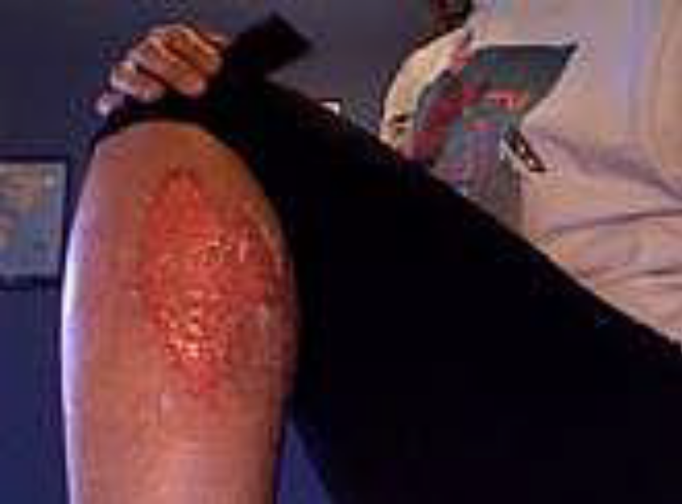
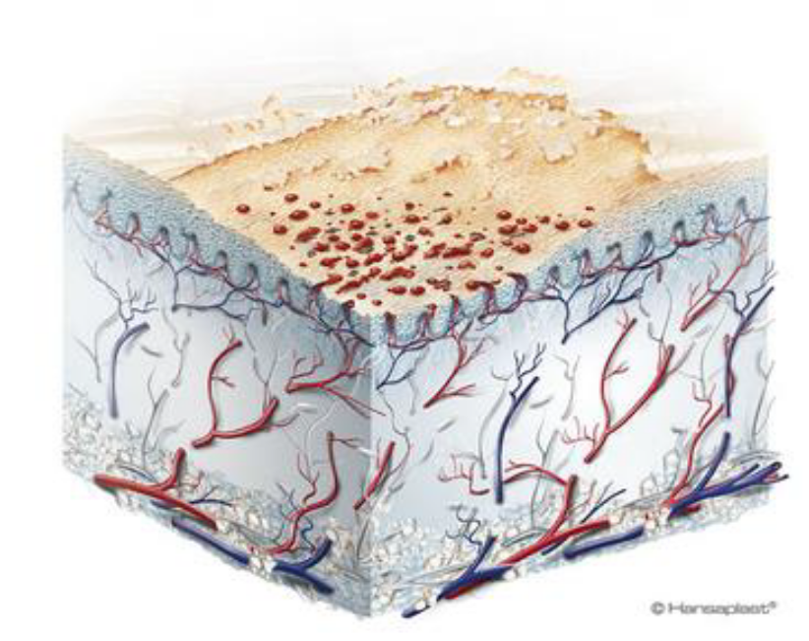
Cedera Jaringan Lunak
Cedera pada Kulit
Ekskoriasi (lecet) : Luka yang terjadi karena adanya gesekan dengan benda rata atau benda tajam.

Slide 9
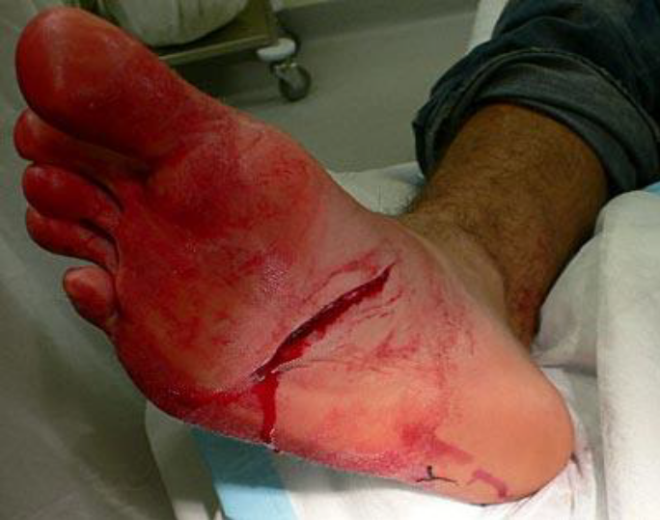
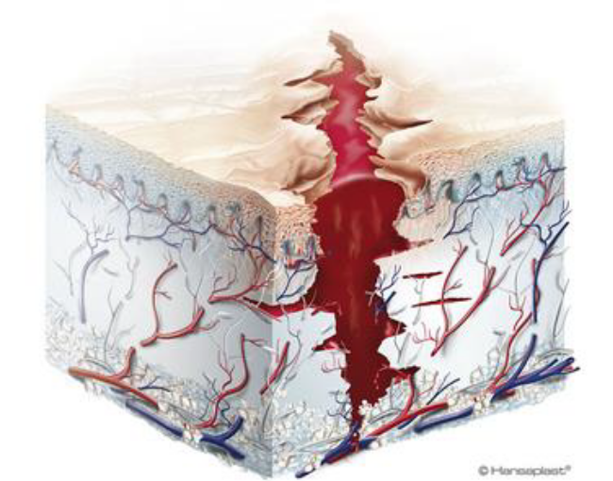
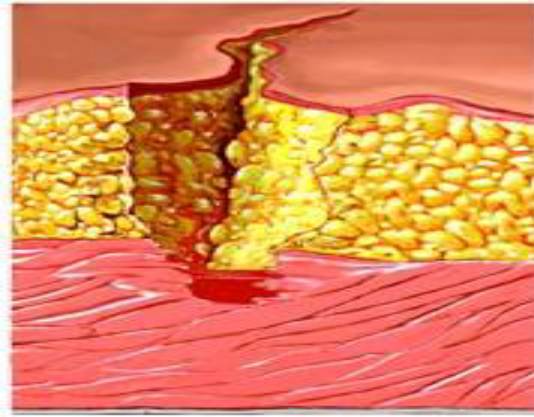
Cedera Jaringan Lunak
Cedera pada Kulit
2. Laserasi (luka sobek) : Luka yang disebabkan oleh benda tajam

Slide 10
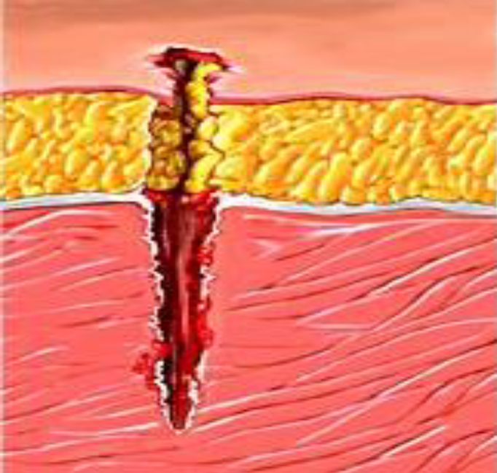
Cedera Jaringan Lunak
Cedera pada Kulit
2. Punctum : Luka yang disebabkan oleh suatu tusukan.

Slide 11
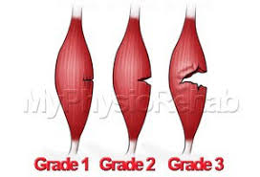
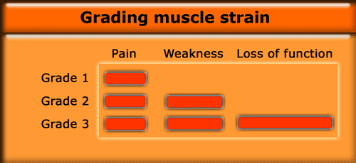
Cedera Jaringan Lunak
Cedera ada Otot/Tendon dan Ligamen
Strain

Slide 12
Cedera Jaringan Lunak
Cedera ada Otot/Tendon dan Ligamen
Sprain : Cedera yang disebbkan adanya peregangan yang berlebihan
sehingga terjadi cedera pada ligamen.
Gejala : nyeri, bengak, hematoma, tidak data menggerakkan sendi,
kesulitan untuk menggunakan ekstrimitas yang cedera.

Slide 13
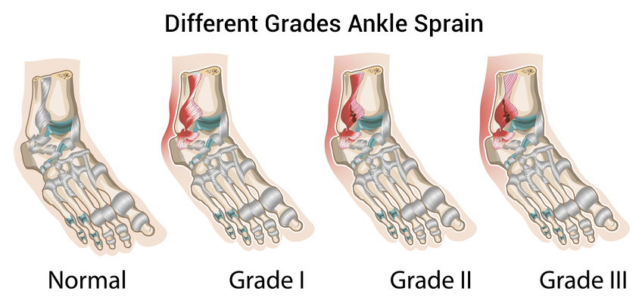

Slide 14
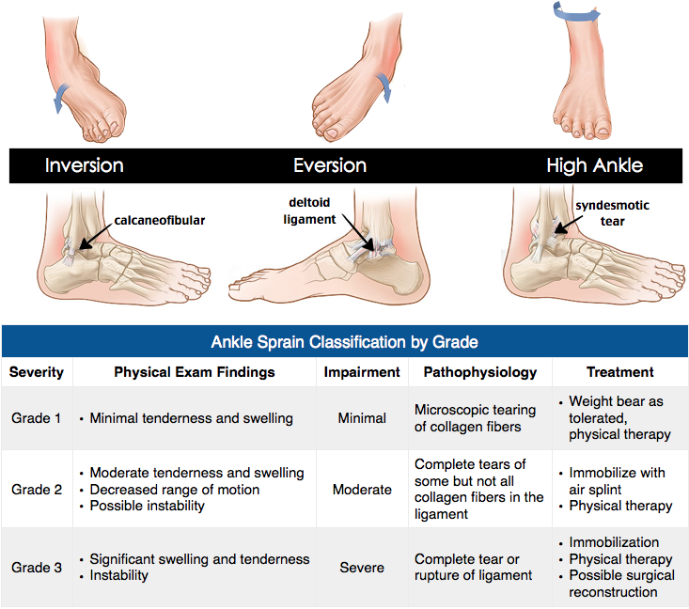

Slide 15
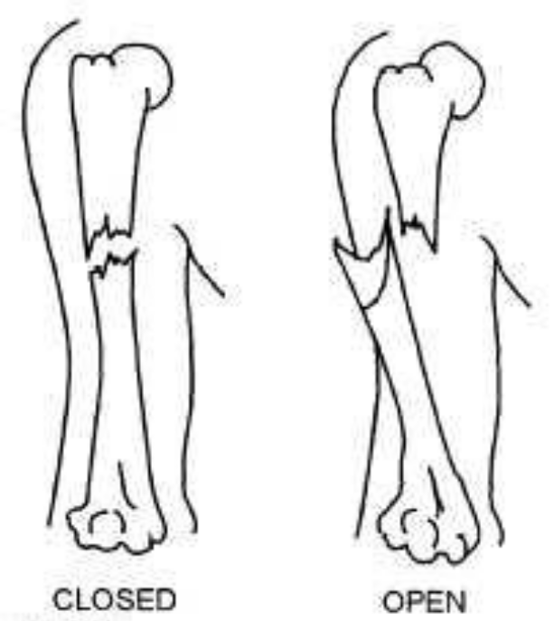
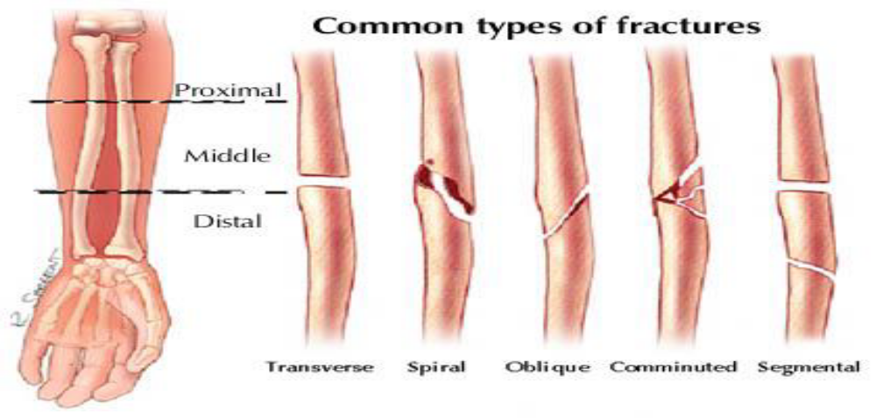
Cedera Jaringan Keras
Fraktur (Patah Tulang) : Tulang mengalami suatu trauma (ruda paksa) melebihi batas kemampuan yangmampu diterimanya. Bentuk patah tulang dapat berupa retakan sampai dengan hancur.

Slide 16
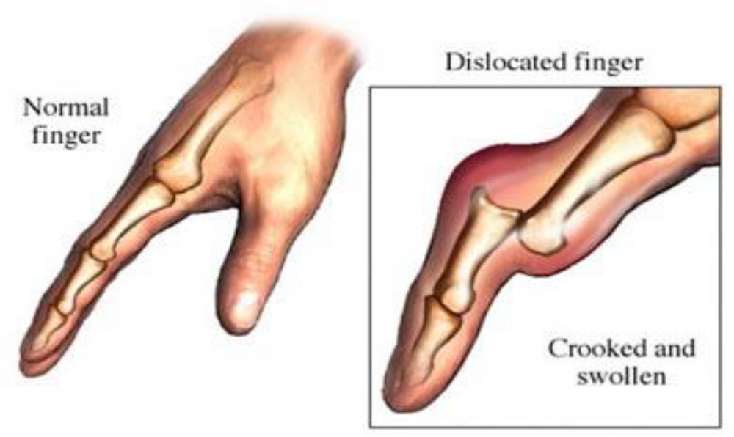
Cedera Jaringan Keras
B. Dislokasi : sebuah keadaaan dimana posisi tulang ada sendi tidak pada tempat yang semestinya. Biasanya dislokasi akan disertai oleh cedera ligamen.

Slide 17
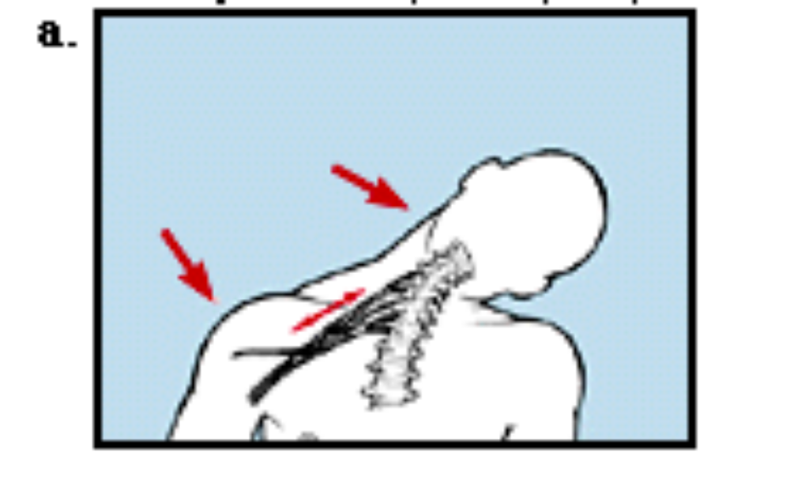
Klasifikasi Cedera Olahraga
E. Berdasarkan Biomekanika Gerak
Traction : adanya suatu tarikan dari dua energi yang bergerak berlawanan arah. Bagian yang teregang tersebut dapat mengalami cedera traction.

Slide 18
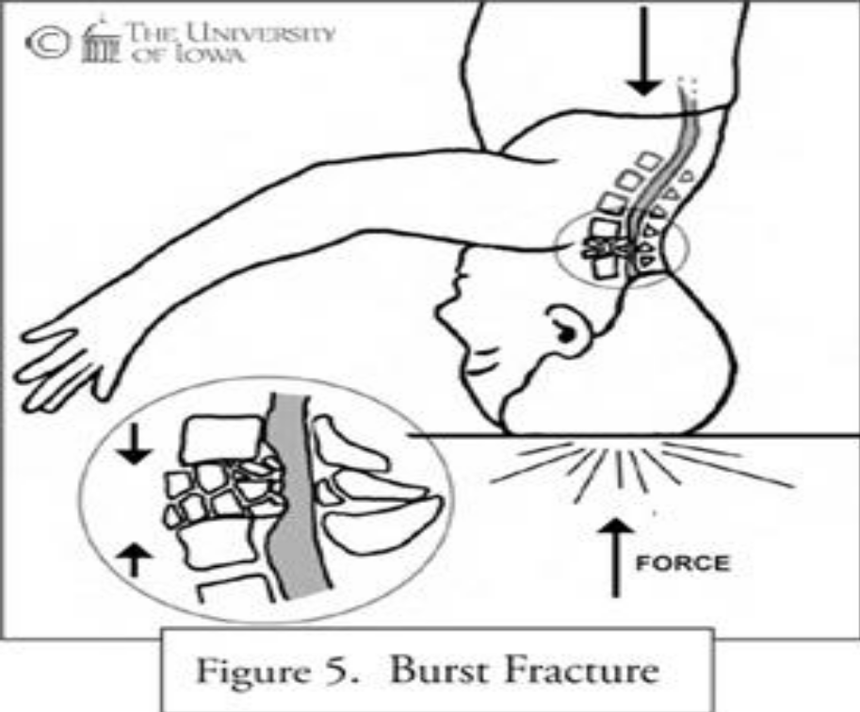
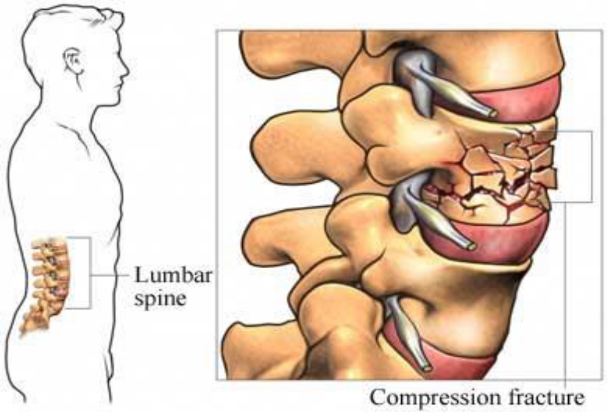
Berdasarkan Biomekanika Gerak
2. Compression (Kompresi) : adanya dua energi yang berasal dari arah yang berlawanan menuju ke satu titik.

Slide 19
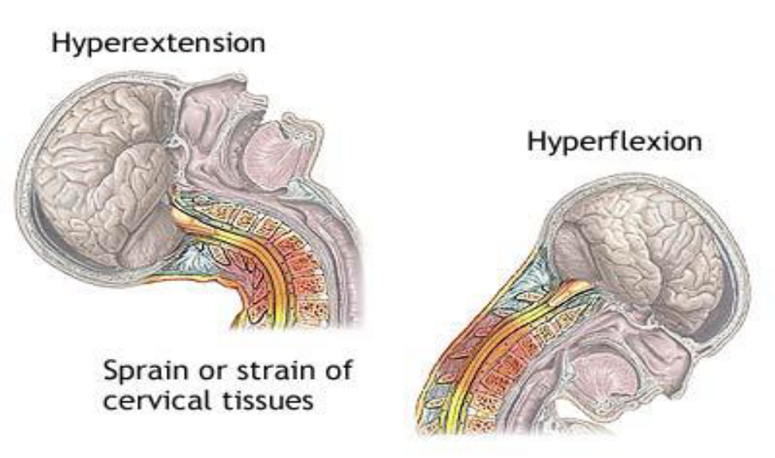
Berdasarkan Biomekanika Gerak
3. Bending (bengkokan) : adanya bengkokan (biasanya hiperfleksi atau hiperekstensi) sehingga ada bagian yang “over stretched”.

Slide 20
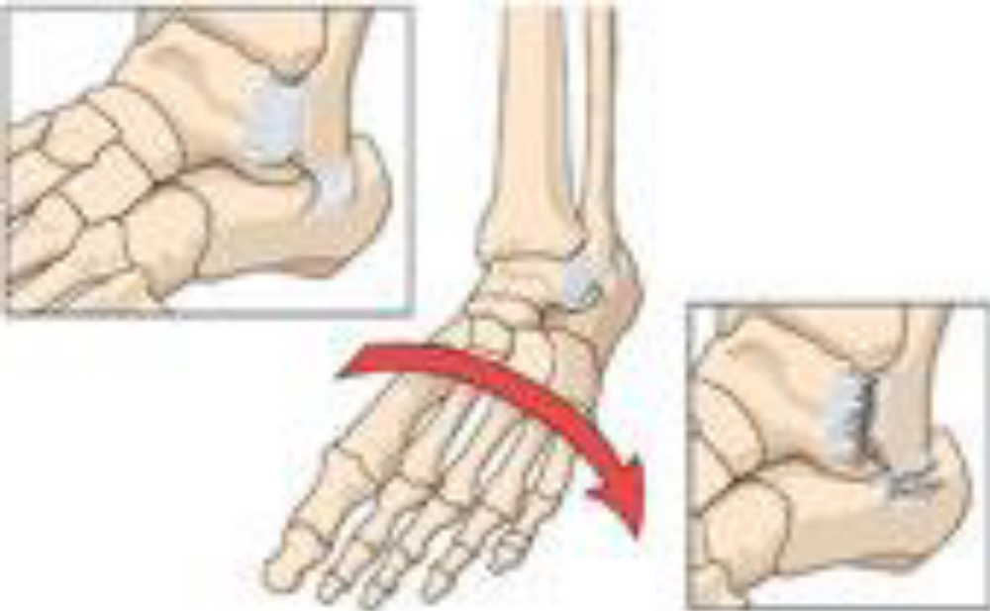
Berdasarkan Biomekanika Gerak
Torsion (putaran) : adanya putaran sehingga bagian yang menerima energi tersebut mengalami cedera.

Slide 21
Berdasarkan Biomekanika Gerak
Overload (beban berlebihan) : cedera yang disebabkan oleh karena bagian tertentu menerima suatu beban yang melebihi batas yang dapat diterimanya sehingga timbul cedera.
Overuse (beban berulang) : cedera yang disebabkan oleh karena adanya suatu bagian yang menerima beban terus-menerus di tempat yang sama. Bagian tersebut lama kelamaan akan menjadi rentan dan kemudian akan timbul cedera overuse

Slide 22
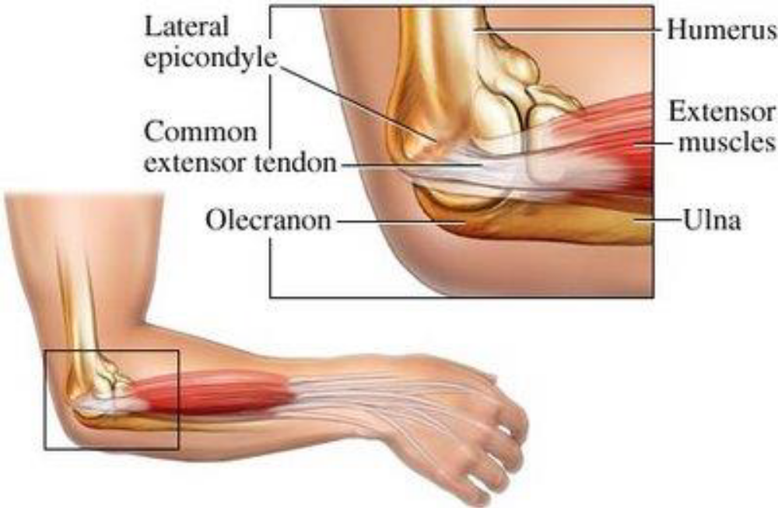

Slide 23
E N D

